Slide 1

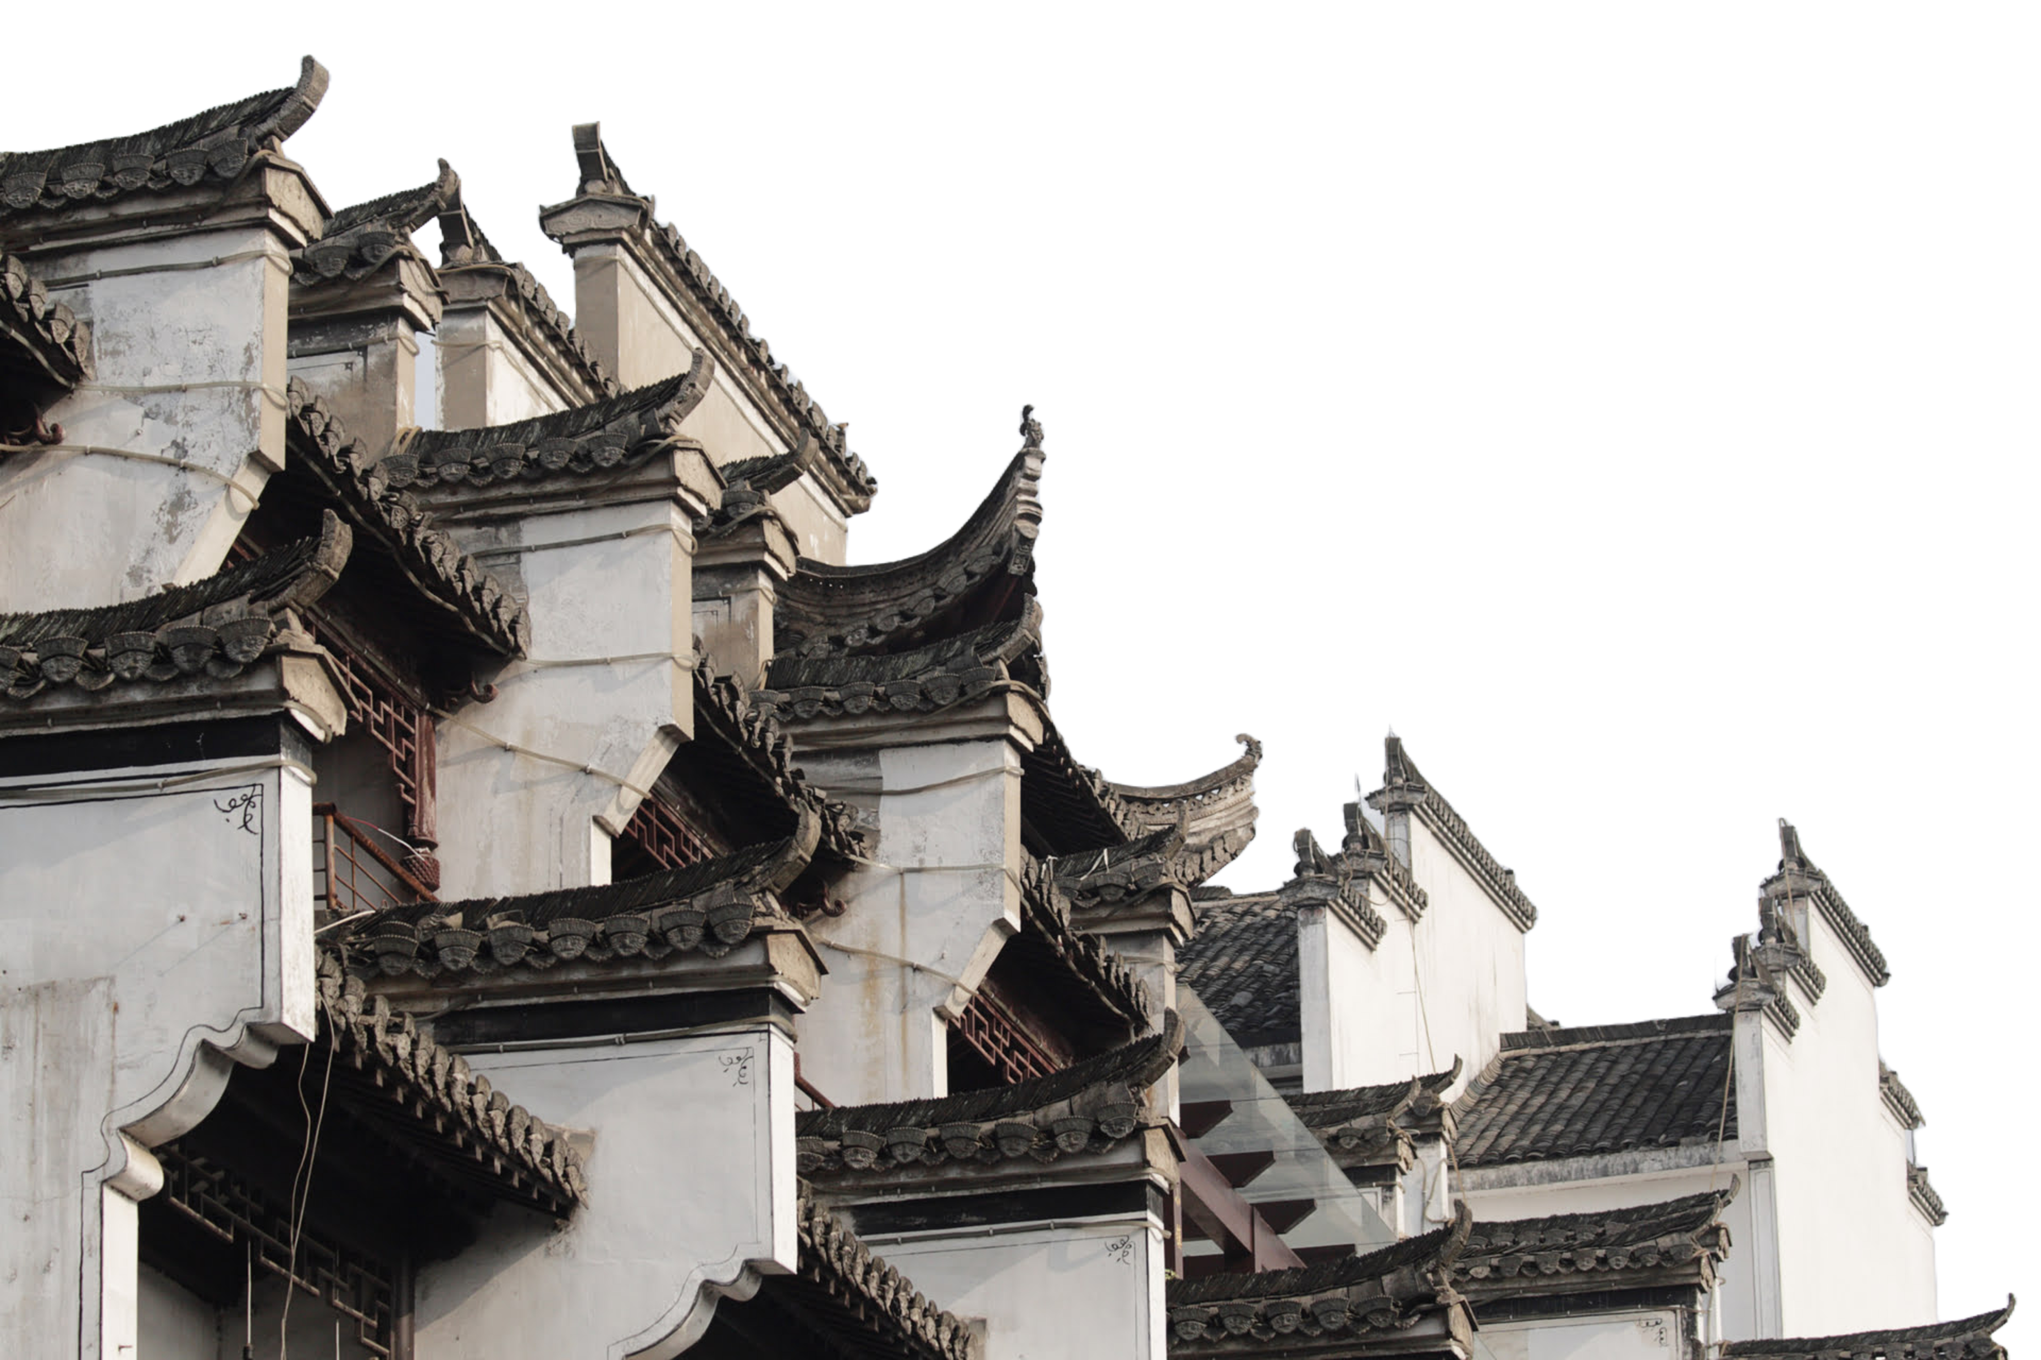
宏村和黄山三日游
XuJing
制作时间：2026.03.20

Slide 2
准备物品
充电宝、充电头、2条充电线、耳机、手表
备用外裤、备用秋裤、速干上衣2件
1套睡衣
2双袜子
胸衣2件、内裤3件
卸妆油、防晒霜、护肤品、防晒粉饼
拖鞋
帽子
暖宝宝4张
雨衣、雨裤、防滑鞋套
身份证
登山杖
便携烧水壶

Slide 3
4月1日
14:47高铁 → 16:45到达黄山西
黄山西 → 宏村景区民宿
H
O
TEL
宏村景区民宿

Slide 4
宏村：宗族与水的智慧
4月2日
参观重点
南湖与南湖书院
水圳系统
月沼与汪氏宗祠
承志堂
徽商“贾而好儒”

Slide 5
参 观 重 点
4月2日
第一站：南湖与南湖书院
观察点：站在画桥上看，南湖不仅是风景，更是村落的“牛肚”。注意湖边书院的选址——徽商“贾而好儒”，再有钱也要让子弟在水边读书，这是他们“由商入仕”的阶层跃迁密码。书院正对着湖水和远山也是风水考量，也是“耕读传家”的视觉化表达。
第二站：水圳系统（重点！）
观察点：沿着村中蜿蜒的水圳走。这是宏村的灵魂，建于明朝，是真正的“古代自来水工程”。看水流的方向、速度，观察村民在何处洗菜、何处洗衣（有严格的时间约定）。
第三站：月沼与汪氏宗祠
观察点：月沼是“牛胃”，呈半月形，寓意“月盈则亏，水满则溢”，体现徽州人的处世哲学。不要只看倒影，绕到北岸的汪氏宗祠（乐叙堂）。
深度看点：宗祠是徽州村落的权力中心。看门口的“世德发祥”照壁和旗杆石，这是家族功名的“陈列馆”。进入内部，重点看木雕“百狮图”，用手机手电筒侧光照射，能看到毛发细节——这是徽商财力与审美结合的巅峰。找一找墙上的族规碑，看36条禁令如何管理一个村庄的秩序。
隐藏人物：在乐叙堂，了解一位叫“胡重”的明代女性，她是宏村水系的真正总设计师，在男性社会中主导了这项工程。
第四站：承志堂
观察点：被称为“民间故宫”，是清末大盐商的宅邸。不要只看豪华，要看布局。天井为什么这么小？（肥水不流外人田）楹联上写的什么？（“几百年人家无非积善，第一等好事只是读书”——徽商的价值排序一目了然）

Slide 6
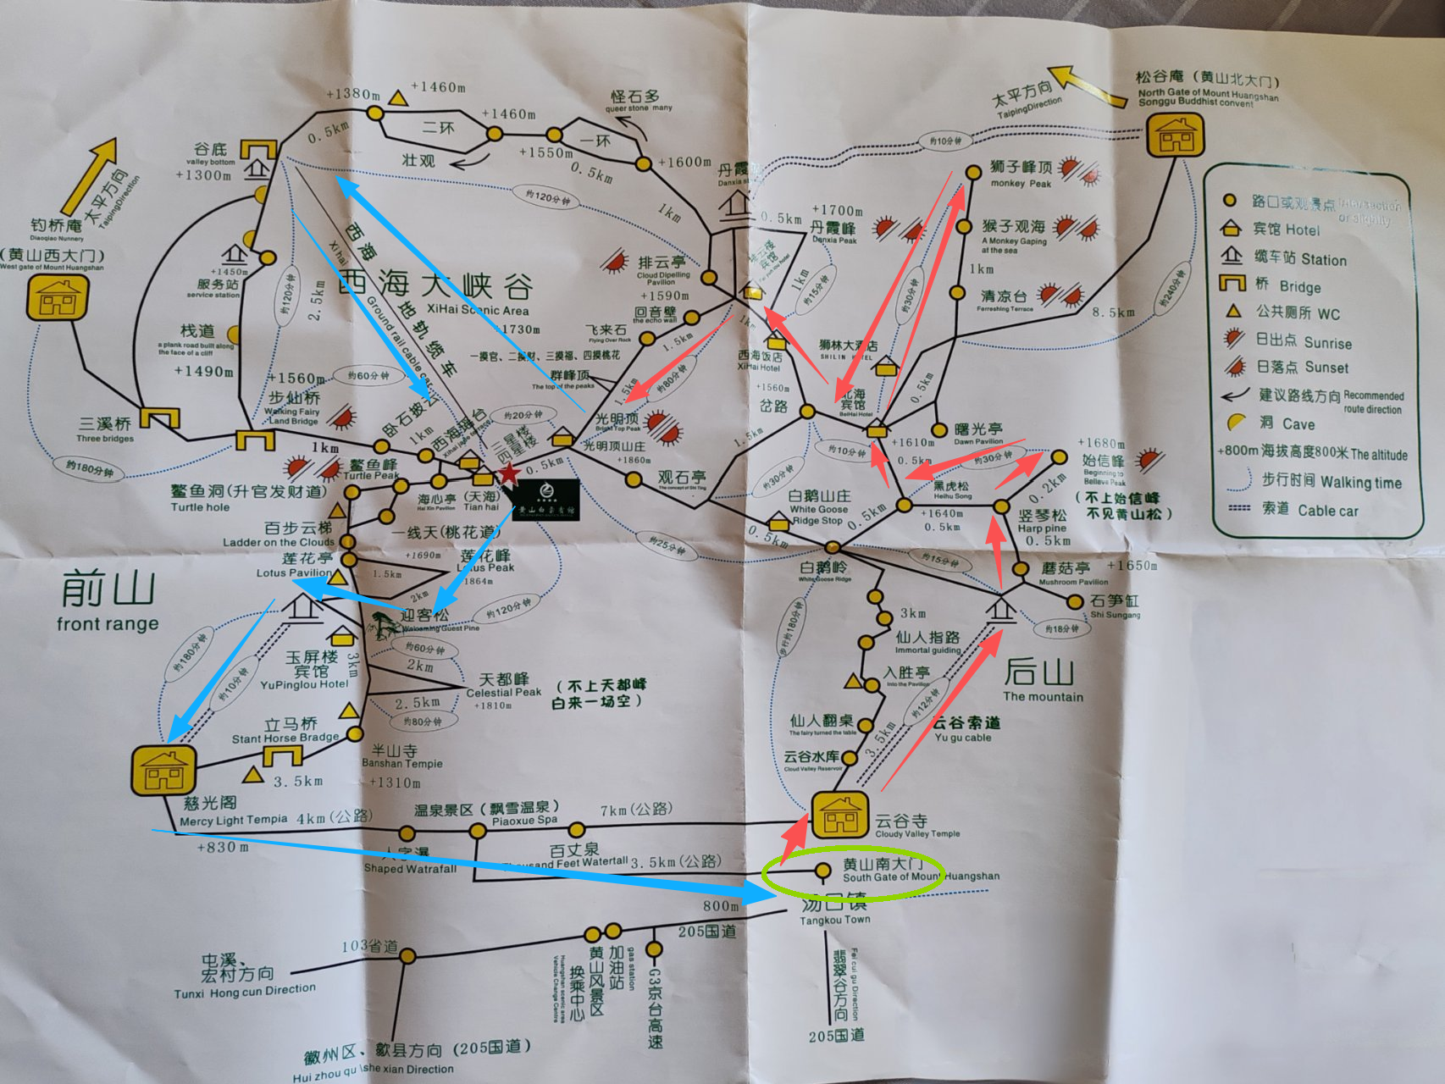
4月3日
宏村景区民宿 → 黄山南大门
黄山南大门客运中心总服务台寄存行李
乘坐巴士前往云谷寺
云谷寺索道上山
白鹅岭站 → 竖琴松（黄山名松之一）→ 始信峰（看怪石+云海绝佳）→
黑虎松（必拍！树形超霸气）→
西海饭店（入住+休息）→ 大王松 →
排云亭（看日落）→ 西海饭店
如果天气不好不去猴子观海以及狮子峰顶。

Slide 7

4月4日
看日出
早饭 → 离开西海饭店 → 飞来石 → 群峰顶 → 光明顶 → 西海瑶台 → 西海大峡谷缆车（往返） → 迎客松 → 缆车 → 慈光阁 → 大巴 → 黄山南大门（取行李） → 午饭
黄山南大门 → 黄山北站
H
O
TEL
黄色北站附近酒店

Slide 8
Hello, world!!!
我要尽情地探索这个世界~~~
多看、多听、多思、多表达我对这个世界的爱~~~
无比期待自己下一次旅行！！！

